Slide 1
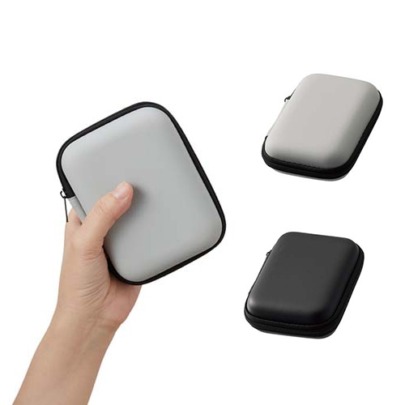
【提案書】
モバイルアクセサリーケース(S)
特徴
イヤホンやUSBケーブルなど、細々としたモバイルアクセサリーを纏めて持ち歩きには最適な、Sサイズのシンプルケースです。カラーバリエーションはグレー、ブラック、レッドの三色展開。
商品写
納期
納期スペース
仕様
素材：PU、EVA 他
サイズ：125×97×42（mm）
包装：OPP袋、紙箱
備考：取説付(紙箱面)
お見積
お見積りスペース

